Slide 1


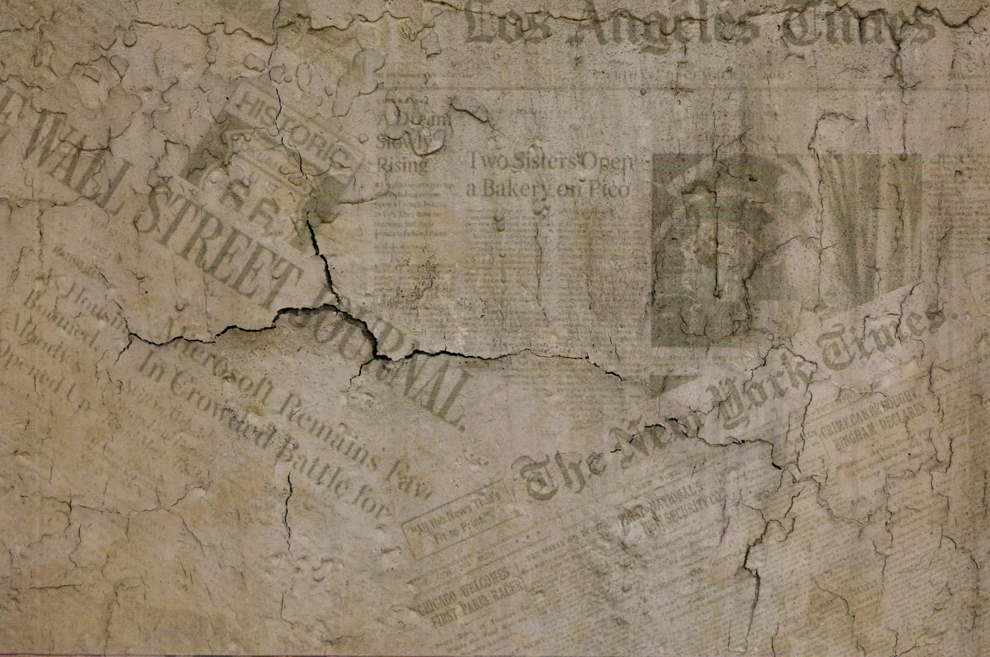


Em hãy kể tên những tác phẩm được học trong Bài 7: Tin yêu và ước vọng
Notes:
Giáo án của Thảo Nguyên 0979818956

Slide 2






Bài 7: Tin yêu và ước vọng
Củng cố, mở rộng
Thực hành đọc
Notes:
Giáo án của Thảo Nguyên 0979818956

Slide 3



I.
Củng cố, mở rộng
Notes:
Giáo án của Thảo Nguyên 0979818956

Slide 4
Câu 1
- Khắc họa thành công chân dung người lính nông dân thời kì chống Pháp: chất phác, mộc mạc, đậm đà nghĩa tình.
- Ca ngợi sức mạnh tình đồng chí, tình cảm thiêng liêng nhất của người lính
- Thể hiện phong cách thơ Chính Hữu: giản dị, hàm súc, chân thực, giàu chất thơ.
Đồng chí
- Ngôn ngữ giản dị, cô đọng, hàm súc giàu hình ảnh.
- Hình ảnh vừa chân thực vừa giàu tính khái quát, biểu trưng, lấy chất liệu từ cuộc sống hàng ngày.
- Thể thơ tự do đan xen các câu dài ngắn. Các câu trọng yếu đều nằm ở cuối khổ thơ tạo nên sức nặng đặc biệt cho ý thơ.
Tác phẩm
Khắc họa hình ảnh sống động: lá đỏ, cô em gái tiền phương, đoàn quân - có sức gợi tả, khái quát cao cho vẻ đẹp của đất nước, con người Việt Nam.
Lá đỏ
- Thể thơ tự do.
- Nhịp điệu thơ mang tính dồn dập, vững bền, chắc khoẻ.
- Hình ảnh: lá đỏ, em gái tiền phương và đoàn quân như những tâm điểm và đặc tả, có sức khái quát cao về vẻ đẹp của đất nước con người Việt Nam.
- Ngôn ngữ thơ rất chân thực
Notes:
Giáo án của Thảo Nguyên 0979818956

Slide 5



Câu 2: Theo em, căn cứ vào đâu để sắp xếp các văn bản “Lá đỏ”, “Đồng chí”, “Những ngôi sao xa xôi” vào cùng một bài học?
Căn cứ vào điểm chung về đề tài người lính và chiến tranh
Notes:
Giáo án của Thảo Nguyên 0979818956

Slide 6
Câu 3: “Ước mơ và hi vọng giống như loài chim, cảm nhận buổi ban mai và khẽ khàng cất tiếng hót khi trời vẫn còn tối”. (Khuyết danh)
Qua việc đọc hiểu các văn bản trong bài học này, hãy viết đoạn văn (khoảng 8-10 câu) nêu suy nghĩ của em về câu danh ngôn trên.
Gợi ý: Không bao giờ có thất vọng nếu bạn luôn có những điều tốt đẹp để mơ tưởng đến. Bởi “Ước mơ và hi vọng giống như loài chim, cảm nhận buổi ban mai và khẽ khàng cất tiếng hót khi trời vẫn còn tối” (Khuyết danh). Không ai đánh thuế những ước mơ của bạn. Thế nhưng, hãy hành động hơn là ngồi mơ tưởng. Ước mơ chỉ thực sự có giá trị và ý nghĩa nếu bạn không ngừng hành động vì những ước mơ ấy. Nếu không hành động, mọi ước mơ chỉ để ngắm nhìn và mang đến cho bạn những thất vọng mà thôi. Những ai còn đang thất bại, đang ủ rũ với nghịch cảnh của mình thì hay tự tin lên và bắt đầu mơ ước. Mơ ước không làm bạn tổn thất gì mà ngược lại nó sẽ đem đến cho bạn một niềm tin để chiến thắng nghịch cảnh vươn tới thành công. Vì thế, hãy bắt đầu với những ước muốn và hy vọng ban sơ. Tôi tin rằng mọi chuyện đều sẽ trở nên dễ dàng và tốt đẹp hơn nếu ước mơ của chúng ta đủ lớn.
Notes:
Giáo án của Thảo Nguyên 0979818956

Slide 7
II.
Thực hành đọc
Notes:
Giáo án của Thảo Nguyên 0979818956

Slide 8

Notes:
Giáo án của Thảo Nguyên 0979818956

Slide 9
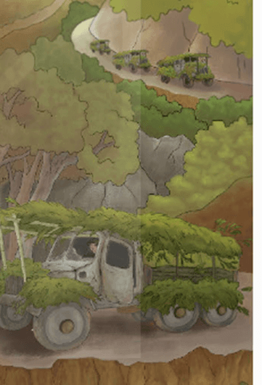
Bài thơ
về tiểu đội xe không kính
- Phạm Tiến Duật-
Notes:
Giáo án của Thảo Nguyên 0979818956

Slide 10
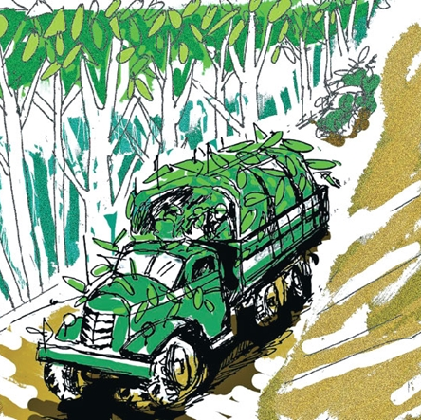
1. Số tiếng trong mỗi dòng, số dòng trong mỗi khổ, vần và nhịp thơ
- Số tiếng trong mỗi dòng: không cố định
- Số dòng trong mỗi khổ: 4 dòng
- Vần chân (tim - chim, già - ha, rơi - tới,...)
- Nhịp thơ linh hoạt
Notes:
Giáo án của Thảo Nguyên 0979818956

Slide 11
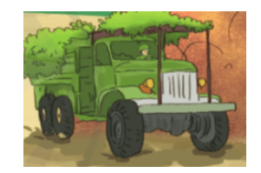
2. Hình ảnh những chiếc xe không kính và người lính lái xe trên tuyến đường Trường Sơn
a. Những chiếc xe không kính
- Những chiếc xe không kính vốn không phải vì không có kính, mà trải qua những năm tháng bom rơi, bão đạn khiến kính của chúng bị vỡ đi.
- Không chỉ một chiếc xe mà là “tiểu đội” - đơn vị quân đội nhỏ nhất: Đây không phải là một trường hợp hy hữu mà là hoàn cảnh chung của những chiếc xe vận chuyển trên tuyến đường Trường Sơn. Tiểu đội xe không kính được tác giả khắc họa cũng chỉ là một trong rất nhiều tiểu đội như vậy.
➔ Nổi bật lên sự khốc liệt của chiến tranh, sự hiểm nguy nơi chiến trường và tinh thần lạc quan của người lính lái xe.
Notes:
Giáo án của Thảo Nguyên 0979818956

Slide 12
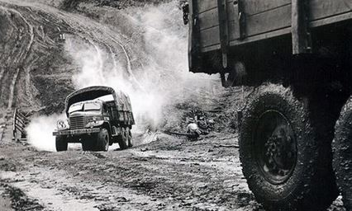
2. Hình ảnh những chiếc xe không kính và người lính lái xe trên tuyến đường Trường Sơn
b. Người lính lái xe
* Tư thế của người lính khi đối mặt với khó khăn:
- Tư thế của người lính lái xe: “Ung dung buồng lái ta ngồi/Nhìn đất, nhìn trời, nhìn thẳng”: Cho thấy tư thế hiên ngang, chủ động sẵn sàng đối mặt với hiểm nguy. Trong mưa bom, bão đạn nhưng họ vẫn nhìn thẳng về con đường phía trước.
- Những chiếc xe không kính khiến cho những khó khăn càng thêm khắc nghiệt hơn:
+ Gió vào xoa mắt đắng
+ Con đường chạy thẳng vào tim
+ Sao trời, đột ngột cánh chim
➔ Tất cả như “sa”, “ùa” vào buồng lái. Nhưng người lính vẫn không sợ hãi mà hiên ngang đối mặt với mọi thứ.
Notes:
Giáo án của Thảo Nguyên 0979818956

Slide 13
2. Hình ảnh những chiếc xe không kính và người lính lái xe trên tuyến đường Trường Sơn
b. Người lính lái xe
- Họ phải đối mặt với khó khăn khi chiếc xe không có kính: “ừ thì có bụi”, “ừ thì ướt áo”.
- Nhưng thái độ trước những khó khăn: “không có… ừ thì” cho thấy một thái độ sẵn sàng chấp nhận mọi khó khăn của người lính.
- Hình ảnh người lính “nhìn nhau mặt lấm cười ha ha” hay “gió lùa khô mau thôi”: cho thấy một tinh thần vui vẻ, yêu đời bất chấp những gian khổ phải đối mặt.
* Tinh thần lạc quan
Notes:
Giáo án của Thảo Nguyên 0979818956

Slide 14
2. Hình ảnh những chiếc xe không kính và người lính lái xe trên tuyến đường Trường Sơn
b. Người lính lái xe
* Tình đồng đội gắn bó
- Họ “bắt tay nhau qua cửa kính vỡ rồi”: chi tiết phản ánh chân thực tình cảm của người lính, qua cái bắt tay người lính tiếp thêm cho nhau sức mạnh, động lực để tiếp tục những chặng đường phía trước.
- “Bếp Hoàng Cầm dựng đứng giữa trời”: Cuộc chiến tranh khốc liệt khiến họ phải dựng bếp ăn giữa trời, cuộc sống sinh hoạt hàng ngày vất vả.
- “Chung bát đũa nghĩa là gia đình đấy”: Họ gắn bó giống như những người thân trong gia đình, gắn bó với nhau thân thiết như tình cảm ruột thịt.
- Trên hành trình không ấy, họ chỉ có thể nghỉ ngơi trên những chiếc võng.
- Những vẫn lạc quan: “Lại đi, lại đi trời xanh thêm”: Điệp từ “lại đi” giống như nhịp bước hành quân của người lính trên đường hành quân.
- Hình ảnh “trời xanh thêm”: tinh thần lạc quan, yêu đời hướng về tương lai phía trước.
Notes:
Giáo án của Thảo Nguyên 0979818956

Slide 15
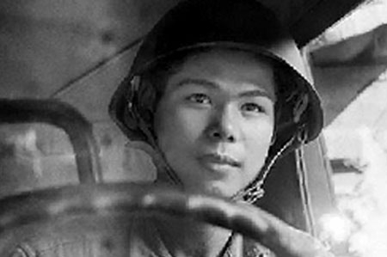
2. Hình ảnh những chiếc xe không kính và người lính lái xe trên tuyến đường Trường Sơn
b. Người lính lái xe
* Ý chí, tình yêu dành cho tổ quốc
- Hai câu đầu vẫn là những khó khăn từ những chiếc xe: không có đèn, không có mui xe, thùng xe có xước…
- Nhưng khó khăn ấy chẳng thể cản nổi ý chí của người lính: xe vẫn cứ chạy vì miền Nam phía trước, vì niềm tin tất thắng và nước nhà sẽ thống nhất.
- Chỉ cần trong xe có một trái tim: hình ảnh “một trái tim” là hình ảnh hoán dụ, chỉ người lính. Trái tim họ luôn căng tràn sự sống, cũng như sôi sục lòng căm thù giặc sâu sắc. Trái tim còn tượng trưng cho nhiệt huyết cách mạng, lòng trung thành với Đảng và tình yêu nước sâu đậm của người lính.
Notes:
Giáo án của Thảo Nguyên 0979818956

Slide 16
3. Bố cục, mạch cảm xúc, cảm hứng chủ đạo của bài thơ
- Bố cục:
+ Phần 1: Từ đầu đến “Như sa như ùa vào buồng lái”. Tư thế hiên ngang của người lính lái xe.
+ Phần 2: Tiếp theo đến “Mưa ngừng, gió lùa khô mau thôi”. Tinh thần lạc quan của người lính lái xe trước hoàn cảnh nguy hiểm, khó khăn.
+ Phần 3. Tiếp theo đến “Lại đi, lại đi trời xanh thêm”. Tình động đội của những người lính.
+ Phần 4. Còn lại. Lòng yêu nước, quyết tâm chiến đầu vì miền Nam, vì tổ quốc.
- Mạch cảm xúc: Mạch cảm xúc bài thơ được gợi ra từ hình ảnh những chiếc xe không kính. Qua đó, tác giả đã khắc họa tinh thần lạc quan, tư thế hiên ngang của những người lính lái xe cũng như tình đồng đội gắn bó của họ. Cuối cùng bài thơ khép lại với lòng yêu nước, ý chí quyết tâm chiến đấu vì miền Nam, vì tổ quốc.
- Cảm hứng chủ đạo: Hình tượng những chiếc xe không kính, cùng tư thế hiên ngang, tinh thần lạc quan của những người lính lái xe.
Notes:
Giáo án của Thảo Nguyên 0979818956

Slide 17
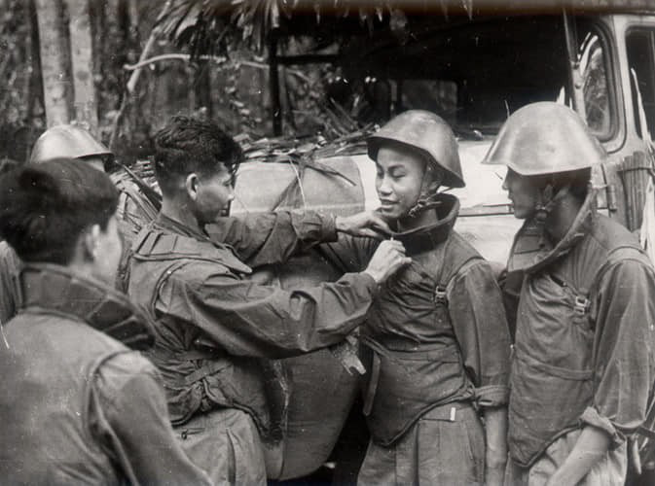
4. Đặc điểm ngôn ngữ của bài thơ
- Gần gũi, giản dị
- Sử dụng nhiều khẩu ngữ
- Vui vẻ, tinh nghịch…
Notes:
Giáo án của Thảo Nguyên 0979818956

